Slide 1
Osová súmernosť

Slide 2
Náš cieľ je preniesť bod X cez os o.
o
Postup: 1. narysujeme polpriamku, ktorá bude kolmá na os a bude prechádzať bodom X.
2. prienikom priamky o a kolmice je bod O.
3. kružidlom prenesieme vzdialenosť |XO|.
4. vzniknutý bod nazveme X´.

Slide 3
o
X – vzor
X´- obraz
O – os súmernosti
|XX´| ⊥ o
|XO| = |OX´|
Osová súmernosť v rovine je určená priamkou o – osou súmernosti.
Pre obraz X´ ľubovoľného bodu X roviny platí, že ak X neleží na osi o, potom priamka XX´ je kolmá na os o a stred úsečky XX´ leží na osi o.

Slide 4
Prenesená úsečka AB cez os súmernosti do úsečky A´B´.
o
A
A´
B
B´
Zapisujeme: o (o): AB → A´B´.

Slide 5
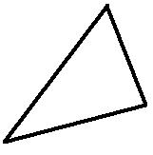
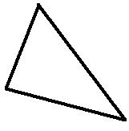
Prenesený trojuholník ABC pomocou osy o do trojuholníka A´BĆ.
o
A´
A
C
C´
B
B´
Zapíšeme: o (o) : Δ ABC → Δ A´BĆ´.

Slide 6
Vyriešte nasledujúce príklady do zošita.
O(o): A → A´.
O(o): AB → A´B´.
O(o): Δ ABC → Δ A´BĆ. (os je mimo trojuholníka).
O(o): Δ ABC → Δ A´BĆ. (os je bode B).
O(o): Δ ABC → Δ A´BĆ. (os prechádza cez trojuholník).
O(o): ABCD → A´BC´D´. (os prechádza cez bod C).
O(o): ABCD → A´BC´D´. (os prechádza cez body AC).
Ktoré rovinné útvary sú osovo úmerné? Vpíš aj počty súmernosti.
Zakresli útvary do zošita....
Ktoré písmenka sú osovo súmerné? Zapíš to do zošita.

Slide 7
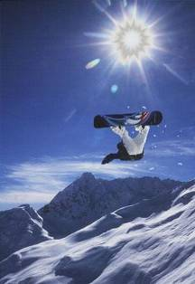
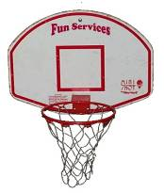
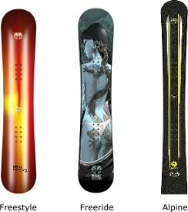
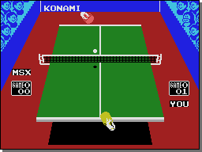
Kde nájdeme osovú a stredovú súmernosť...
Šport
Osová súmernosť
Stred súmernosti
Osová
Osová
aj stredová
aj stredová

Slide 8
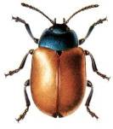
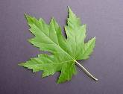
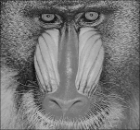
Príroda
Mnoho osí súmernosti
Osová súmernosť
Ale aj stredová súmernosť
Osová
Osová
Osová
Osová

